Slide 2
Handicap et Travail

Slide 3
La petite casserole d’Anatole
Sondage Visionnage 1 – les émotions et les réactions d’Anatole face à ce qu’il lui arrive
Sondage Visionnage 2 - les émotions et les réactions de son entourage
https://www.youtube.com/watch?v=4y4IeOIPCEA

Slide 4
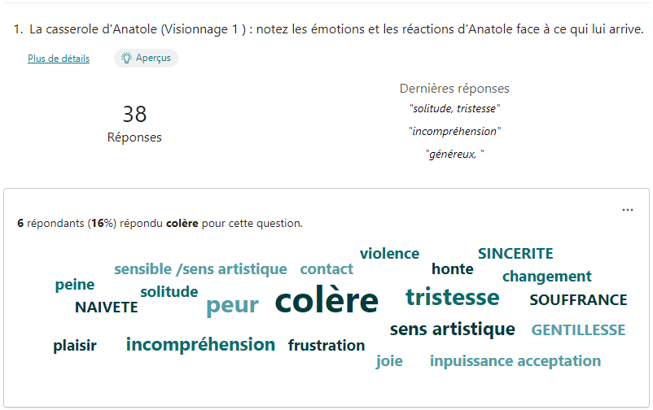

Slide 5
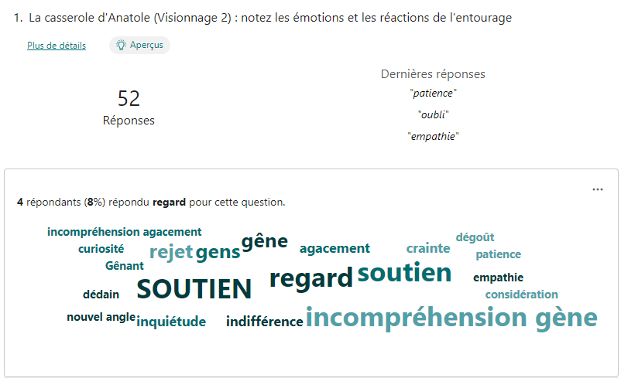

Slide 6
D’un point de vue psychologique

Slide 7
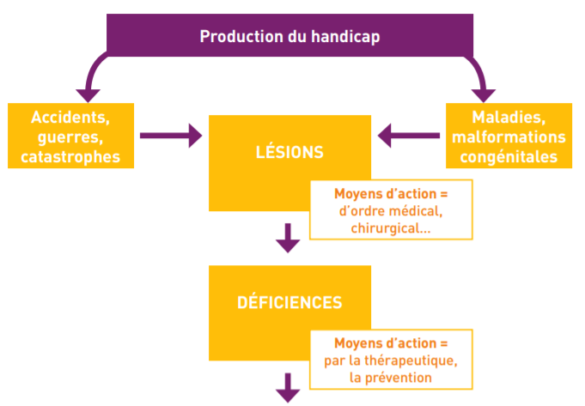
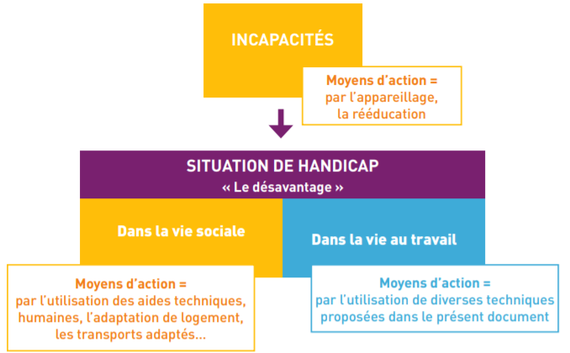
D’un point de vue médicale

Slide 8
Convention internationale des droits des personnes handicapées, ONU mai 2008)
« Le handicap résulte de l’interaction entre des personnes présentant des incapacités et les barrières comportementales et environnementales qui font obstacle à leur pleine et effective participation à la société sur la base de l’égalité avec les autres. » Convention internationale des droits des personnes handicapées, ONU mai 2008)

Slide 9
Loi du 11 février 2005 sur l’égalité des droits et des chances, la participation et la citoyenneté des personnes handicapées
« Constitue un handicap, toute limitation d’activité ou
restriction de participation à la vie en société subie dans son environnement par une personne, en raison d’une altération substantielle, durable ou définitive d’une ou plusieurs fonctions physiques, sensorielles, mentales, cognitives ou psychiques, d’un polyhandicap ou d’un trouble invalidant »

Slide 10
A la découverte des handicaps invisibles :
https://www.handipactes-grandouest.fr/ressources/boite-a-outils/#jeu
https://www.fiphfp.fr/actualites-et-evenements/actualites/seeph-2022-un-jeu-digital-handicap-psychique-cognitif-et-mental-mieux-se-reperer

Slide 11
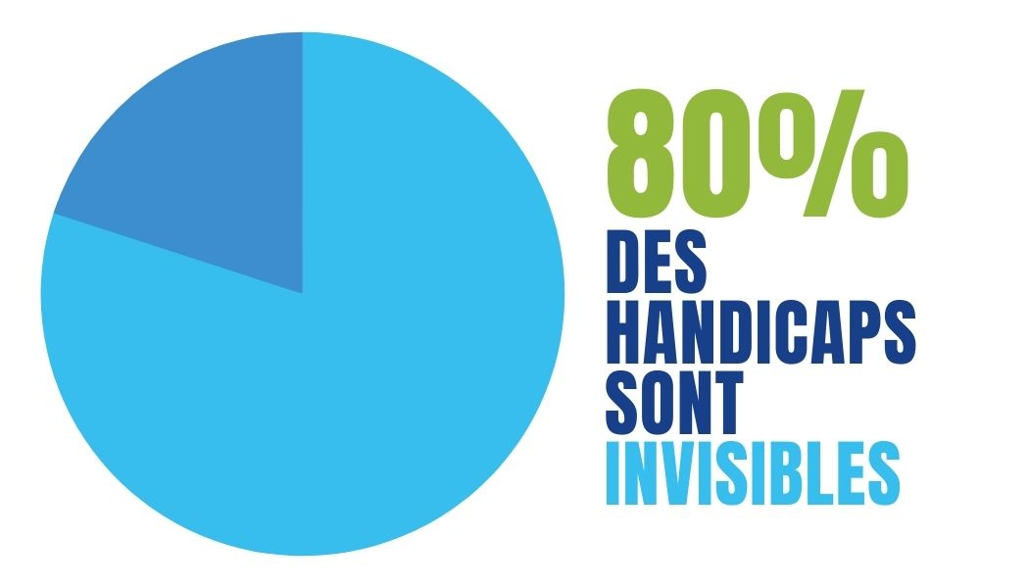
Les différents types de handicap
Le saviez-vous ?
Attention à la représentation du fauteuil roulant pour caractériser les places de parking réservées ! De très nombreux handicaps ne se voient pas.
https://www.youtube.com/watch?v=jPaiTKIRtTM

Slide 12
SONDAGE : Qu’est-ce-qui dans le travail participe à la construction ou à l'altération de la santé d'un agent?

Slide 14
Les sources sont nombreuses mais on peut citer entre autres :
le parcours professionnel et l’enchaînement de situations de travail ;
l’acquisition ou non de compétences ;
les contraintes de travail : efforts physiques répétés, port de charges lourdes, postures pénibles, exposition au bruit, à la chaleur, aux produits, etc. ;
l’organisation du travail;
la charge mentale;
la reconnaissance au travail…
les spécificités des populations au travail (sexe, âge, parcours, état de santé…), leur place dans le collectif

Slide 15
Présentation du RUSST: fiche métiers intégrant la SST
https://www.cdc.retraites.fr/outils/RUSST/chapitre9.html
Notes:
Grille de lecture du travail

Slide 16
Situation de travail: grille de lecture Les « 5M » sont cinq composants indispensables pour réussir à faire bien son travail. « Moyens adaptés », « Main-d’œuvre » (compétence et motivation personnelle), « Milieu » (environnement de travail adapté), « Méthodes de travail pertinentes » « Matières premières » (les bonnes données et/ou les bons éléments de travail)

Slide 22
Sondage:
quels sont les signaux d’alerte pour Identifier les personnes en difficultés dans le travail

Slide 24
Indicateurs ou signe d’alerte :
Les congés maladie à répétition
Les alertes du collectif de travail (souffrance du collectif car pers en souffrance dans l’équipe)/ alerter n’est pas dénoncer)
Les alertes du médecins du travail

Slide 25
RUSST- situation de handicap au travail

Slide 26
La notion de compensation d’une situation de handicap
« La personne en situation de handicap a le droit à la compensation des conséquences de son handicap, quelles que soient l’origine et la nature de sa déficience, son âge ou son mode de vie.
C’EST EQUILIBRER UN EFFET
PAR UN AUTRE

Slide 27
Les 4 types de compensation
Technique
matériel grand public
Organisationnel
mettre en place une nouvelle organisation du travail (télétravail)
Humain
les auxiliaires de vie professionnelle.
(matériel braille, clavier spécial, télé-agrandisseur,...)
(scanner, grand écran, chariot élévateur,...).
Ex: intervention d’un interprète en langue des signes
Spatiale
tutorat ou travail en binôme
aménagements
des intervenants avec des compétences spécifiques
alterner les tâches dites « lourdes » et « légères »
aménager les horaires de travail (temps partiel de droit…
éviter à l’agent la réalisation de certaines tâches,
matériel dédié par type de handicap

Slide 28
https://www.defenseurdesdroits.fr/fr/guides/guide-amenagement-raisonnable
Aménagement raisonnable p 12
Mesures appropriées : p 14
Charges disproportionnées : p 15

Slide 29
L’attribution de la Reconnaissance de la qualité de travailleur handicapé - RQTH
Peut bénéficier d’une RQTH toute personne dont les possibilités d’obtenir ou de conserver un emploi sont effectivement réduites par suite de l’altération d’une ou plusieurs fonctions physiques, sensorielles, mentales ou psychique. Elle est attribuée par la commission des droits et de l’autonomie des personnes handicapées (CDAPH).
La RQTH peut être attribuée pour une durée comprise entre 1 an et à vie
La notification administrative n’évoque ni les causes ni les conséquences médicales
La décision de la CDAPH appartient à la personne

Slide 30
Pourquoi faire une demande de RqTH
Parler bien, parlons droits!
Episode 1
Épisode 2 :

Slide 31
Les Bénéficiaires de l’Obligation d’Emploi de Travailleurs handicapes (BOETH)
Les titulaires d’une reconnaissance de la qualité de travailleur handicap – RQTH
Les victimes d'accidents du travail ou de maladies professionnelles ayant entraîné une incapacité permanente au moins égale à 10% et titulaires d'une rente
Les titulaires d'une pension d'invalidité
Les anciens militaires et assimilés, titulaires d'une pension militaire d'invalidité
Les titulaires d'une allocation ou d'une rente d'invalidité relative à la protection sociale des sapeurs-pompiers volontaires en cas d'accident survenu ou de maladie contractée en service ;
Les titulaires de la carte d'invalidité
Les titulaires de l'allocation aux adultes handicapés ;
Les agents qui bénéficient d'une allocation temporaire d'invalidité – ATI
Les agents qui ont été reclassés

Slide 32
le fonds pour l’insertion des personnes handicapées dans la fonction publique (FIPHFP) ?
Créé en 2005, le fonds pour l’insertion des personnes handicapées dans la fonction publique (FIPHFP) finance différentes actions visant à favoriser l'accès, l'insertion et le maintien à l'emploi des personnes en situation de handicap dans la fonction publique :
Aides destinées à améliorer les conditions de vie personnelles et professionnelles des personnes en situation de handicap (prothèse auditive, fauteuil roulant, chèques emploi service universel, ...)
Aides pour améliorer les conditions de transport (transport adapté domicile/travail, aménagement du véhicule personnel)
Aides destinées à l'aménagement du poste de travail
Aides pour accompagner les personnes en situation de handicap (tutorat, interprète en langue des signes, ...)
Objectif : Accompagner les agents en situation de handicap au travail dans un parcours de reconversion professionnelle afin de favoriser leur maintien dans l'emploi public.
Notes:
ATELIER fiphfp LE 01/12/2022-

Slide 33
Sondage:
Quels sont les outils RH à disposition des collectivités dans le cadre de la santé au travail?
Notes:
• le répertoire des métiers
Le RUSST
• les profils de poste
• les fiches de poste
• l’évaluation des risques professionnels
• le plan d’actions de prévention
• le plan de formation
• le livret d’accueil
• l’entretien professionnel
• l’accompagnement ou la mise en binôme du nouvel embauché
• les déclarations d’accidents et de maladies professionnelles

Slide 34
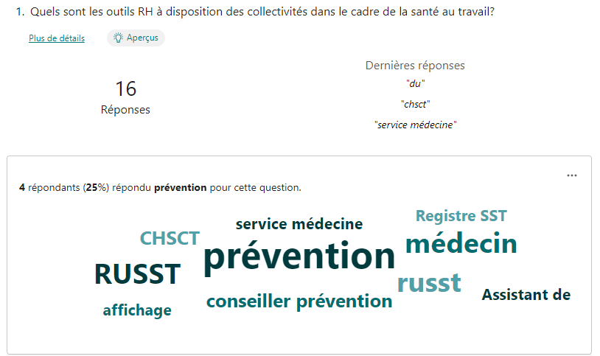

Slide 35
PARCOURS PROFESSIONNEL : LES OUTILS POUR ANTICIPER LES SITUATIONS D’INAPTITUDE
La santé n’est pas un état mais un processus qui se construit et qui peut se détériorer.
Politiques internes
actions collectives
RH
Procédures de recrutement
Politique de formation : plan de formations
Gestion Prévisionnelle des Emplois et des Compétences
Ressources humaines
Politique communication
Entretiens professionnels annuels
Formations continues et diplômantes
Actions individuelles
RH
Fiche de poste
Bilan de compétences/ AEP
Concours
Mobilité interne et externe
Demande de RQTH
Aides financières FIPHFP
Processus de recrutement
Promotion
Devenir tuteur (apprentissage) et préparer son départ
Examens
Stages
18 ans
30
40
50
65 ans
Actions en milieu de travail:
Médecins du travail
Infirmières en santé au travail
Conseillers en prévention
Ergonome/ Psychologue du travail
Etude de poste et aménagement de poste de travail
Actions individuelles
Santé
Visite médicale médecin agréé
Visite médicale à la demande suite à des arrêts de travail
Surveillance médicale ou Surveillance Médicale Particulière par le Service de médecine préventive
Politiques internes
actions collectives
Santé
Politique santé et sécurité au travail
Politique de Prévention
DUERP et diagnostic RPS
Suivi des arrêts : prévention de la désinsertion professionnelle
Politique handicap communication et sensibilisation

Slide 36
^{A consulter / A télécharger :}
Retrouvez toutes les informations du service sur le site du CDG33 :
Les supports d’information de la journée seront disponibles sur notre site internet www.cdg33.fr
^{q}
^{Suivez-nous} ^{sur} :

